Slide 1
Erika Mauritz
Hulpkaravaan naar Griekenland

Slide 2
Griekse crisis
1 op de 3 leeft onder de armoedegrens
4 miljoen geen gezondheidszorg
692.000 Griekse kinderen honger
538.000 Grieken geen electriciteit
lonen en pensioenen - 40-60%
60% werkloosheid

Slide 3
vluchtelingencrisis
Erika Mauritz
Hulpkaravaan naar Griekenland

Slide 4
oproep augustus
Erika Mauritz
Hulpkaravaan naar Griekenland

Slide 5
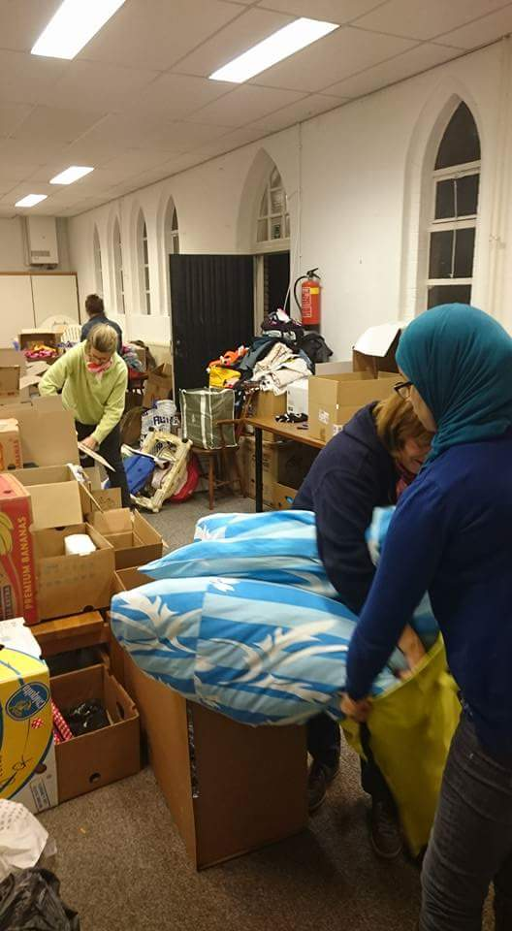
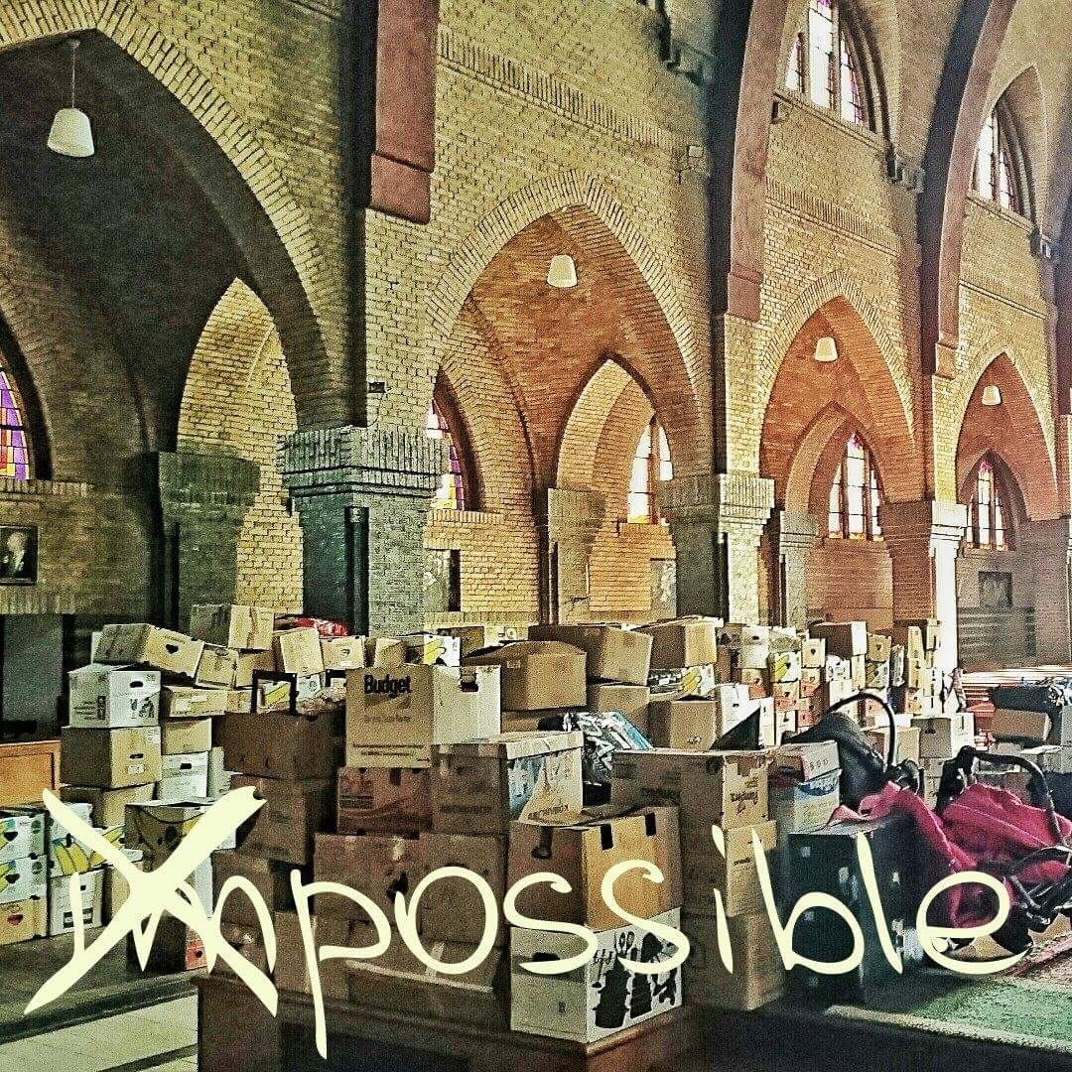
reacties
Erika Mauritz
Hulpkaravaan naar Griekenland

Slide 6
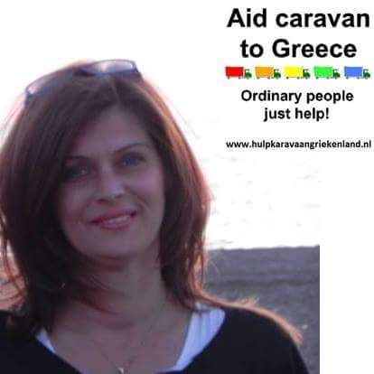
stichting hulpkaravaan en organisatie
Erika Mauritz
Hulpkaravaan naar Griekenland

Slide 7
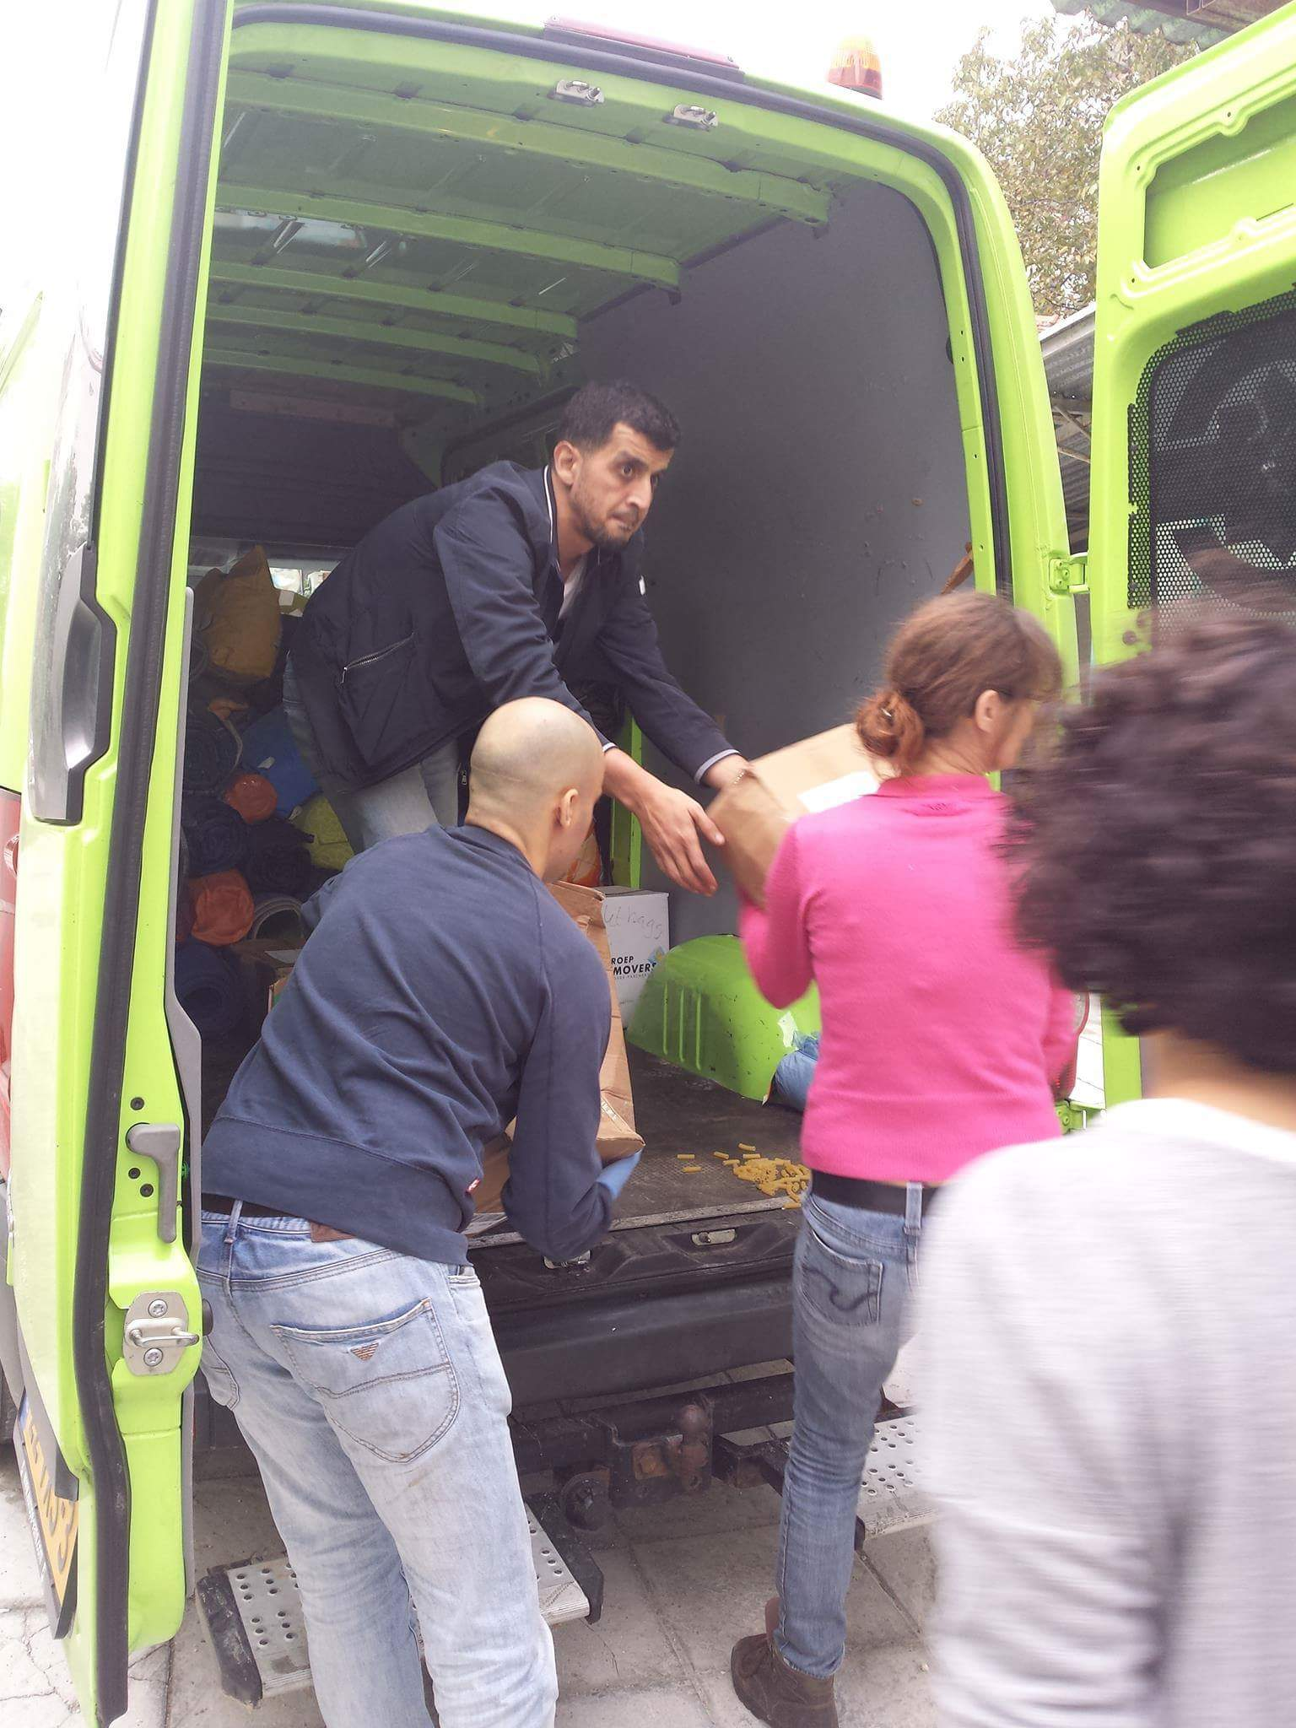
hulpkaravaan naar kilkis
Erika Mauritz
Hulpkaravaan naar Griekenland

Slide 8
samenwerking vrijwilligers kilkis - eidomeni
Erika Mauritz
Hulpkaravaan naar Griekenland

Slide 9
de hulpkaravaan helpt te helpen
samenwerken
ondersteunen
luisteren
dienstbaar

Slide 10
to let go and go… we go with the flow
Erika Mauritz
Hulpkaravaan naar Griekenland

Slide 11
visie
Erika Mauritz
Hulpkaravaan naar Griekenland

Slide 12
Sheherazade in de Hazar Afsana
“When Nothing existed,
Love existed, and
When Nothing shall remain,
Love shall remain: it is
The First and The Last.”
Erika Mauritz
Hulpkaravaan naar Griekenland

Slide 13
gewone mensen helpen gewoon

